Slide 1

¿Cuáles son las ocupaciones y habilidades emergentes en ALC?

Slide 2

1
Las ocupaciones que ganan más empleo (como % del total) son personal de limpieza, seguido de especialistas en finanzas, computación, preparación de alimentos y vendedores…

Slide 3
…y las ocupaciones que pierden empleo son directores y gerentes, operadores, personal de cuidado, personal de reparación y conductores.

Slide 4
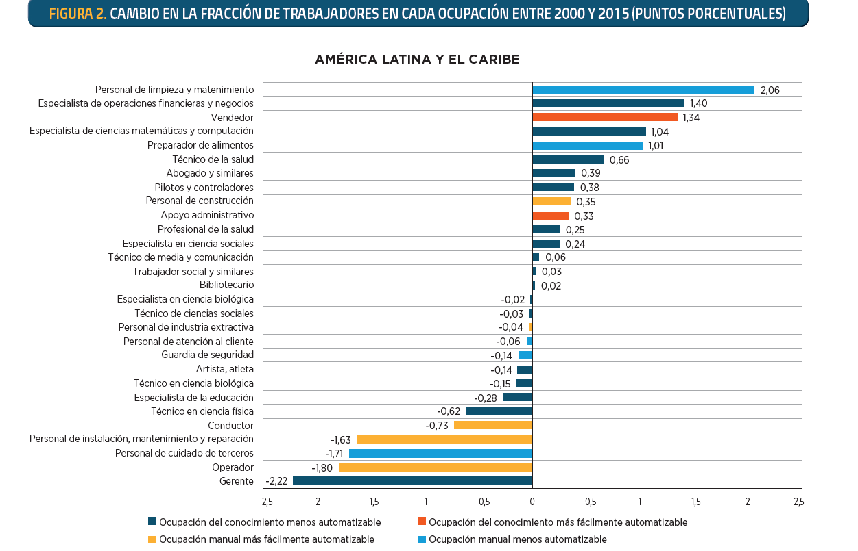
Cambio en ocupaciones

Slide 5
2
Aumenta participación en el empleo de las ocupaciones del conocimiento…

Slide 6
…y cae la participacion de ocupaciones manuales facilmente automatizables (como % del total)

Slide 7
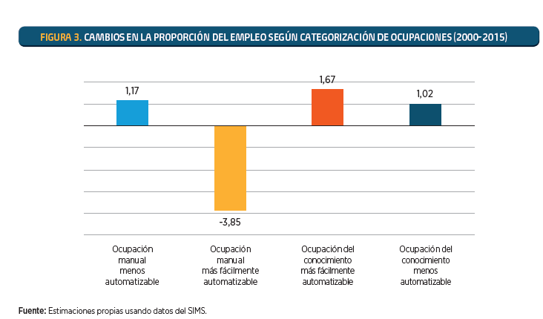
Dentro de las manuales, una fuerte caída de las más automatizables..

Slide 8
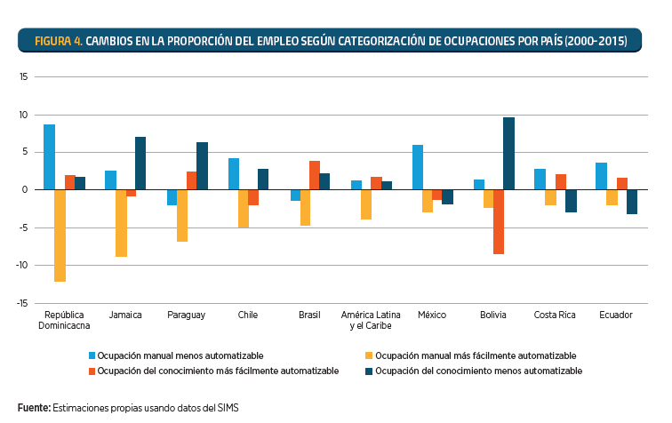
…en todos los países

Slide 9
3
ALC ESTA SUFRIENDO CIERTA POLARIZACIÓN LABORAL, SIMILAR A LA DE PAÍSES MÁS DESARROLLADOS, PERO DE MENOR MAGNITUD…

Slide 10
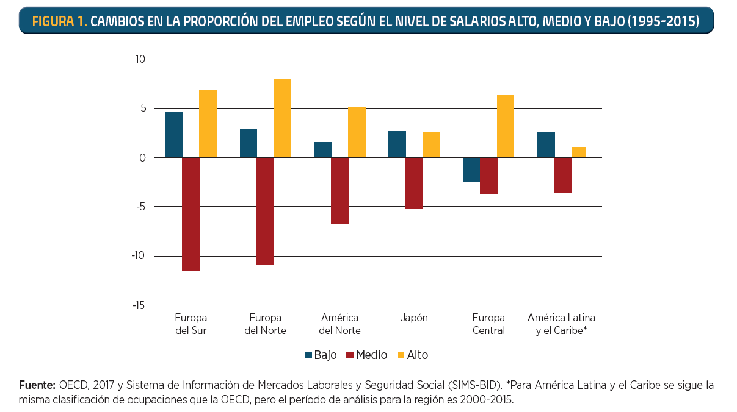
Menor polarización que en otras regiones

Slide 11
…Debido a que, contrario que en países avanzados las ocupaciones cognitivas automatizables han seguido creciendo.

Slide 12
4
las ocupaciones cognitivas menos automatizables han crecido menos que en países avanzados

Slide 13
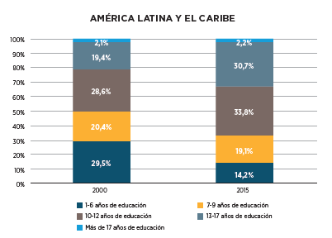
El porcentaje de fuerza laboral con más que secundaria ha crecido en 50% en 15 años.
PONER GRAFICO CON AUMENTO DE EDUCACION

Slide 14
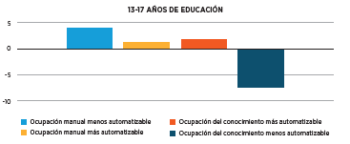
Aumento de competencia por trabajos profesionales…

Slide 15
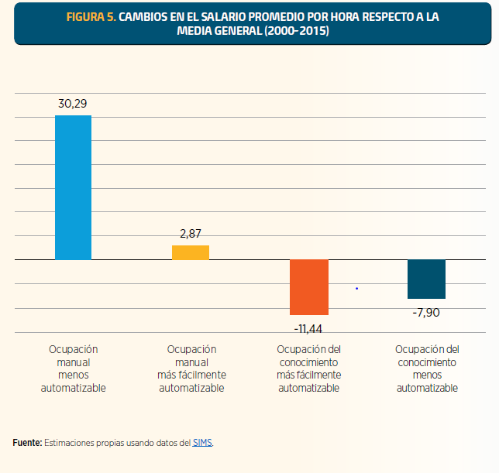
Aumento de la oferta podría explicar por que los salarios han crecido menos para ocupaciones del conocimiento…

Slide 16
5
Entre los trabajadores del conocimiento el cambio OCUPACIONAL hace crecer la demanda por habilidades digitales avanzadas

Slide 17
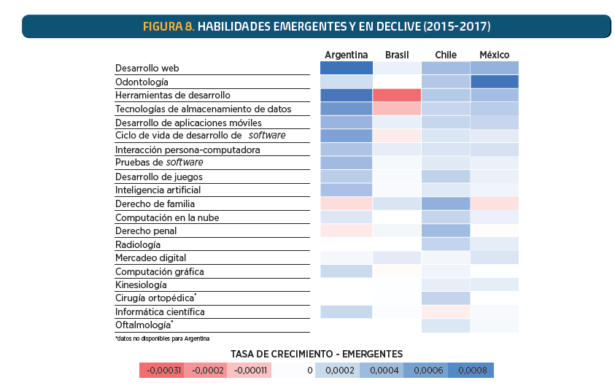
Las ocupaciones de la economía digital lideran el crecimiento según datos en LinkedIN

Slide 18
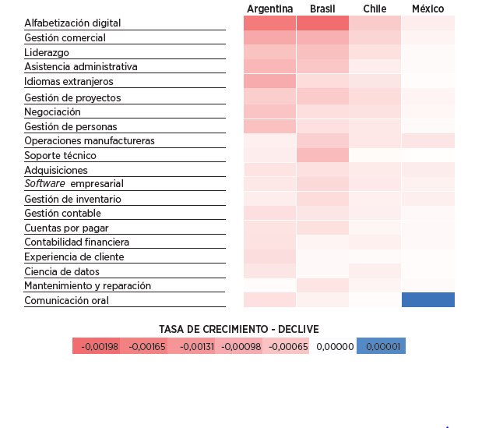
Habilidades digitales básicas, gestión y administración en declive

Slide 19
Reflexión 1
El mundo educativo frente al cambio:
  Educación inicial: proveer habilidades transversales (H. Siglo XXI)
  Complementar con instituciones de ultima milla.. a lo largo de la vida.

Slide 20
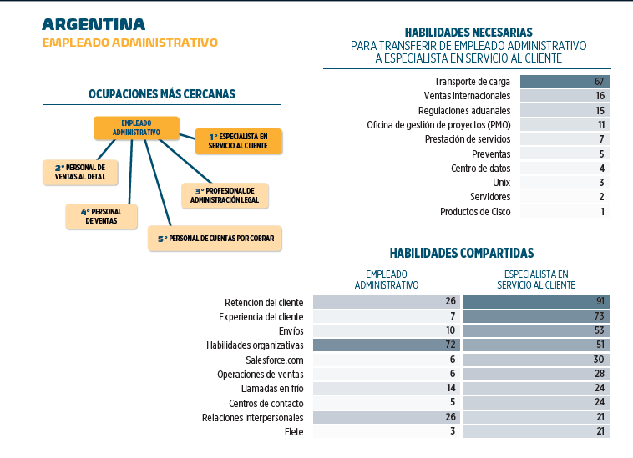
Reflexión 2: Tecnología para guiar al trabajador y la educación

Slide 21

Un GPS del mercado laboral

